Slide 1

Team-C IT-Project

Slide 2

Our Team
Mehdi Ben-Hamou
Slimane EL Boujdani
Rayane Mettioui

Slide 3






Goals And Objectives
Netwerk
Linux & Moodle
PXE

Slide 4
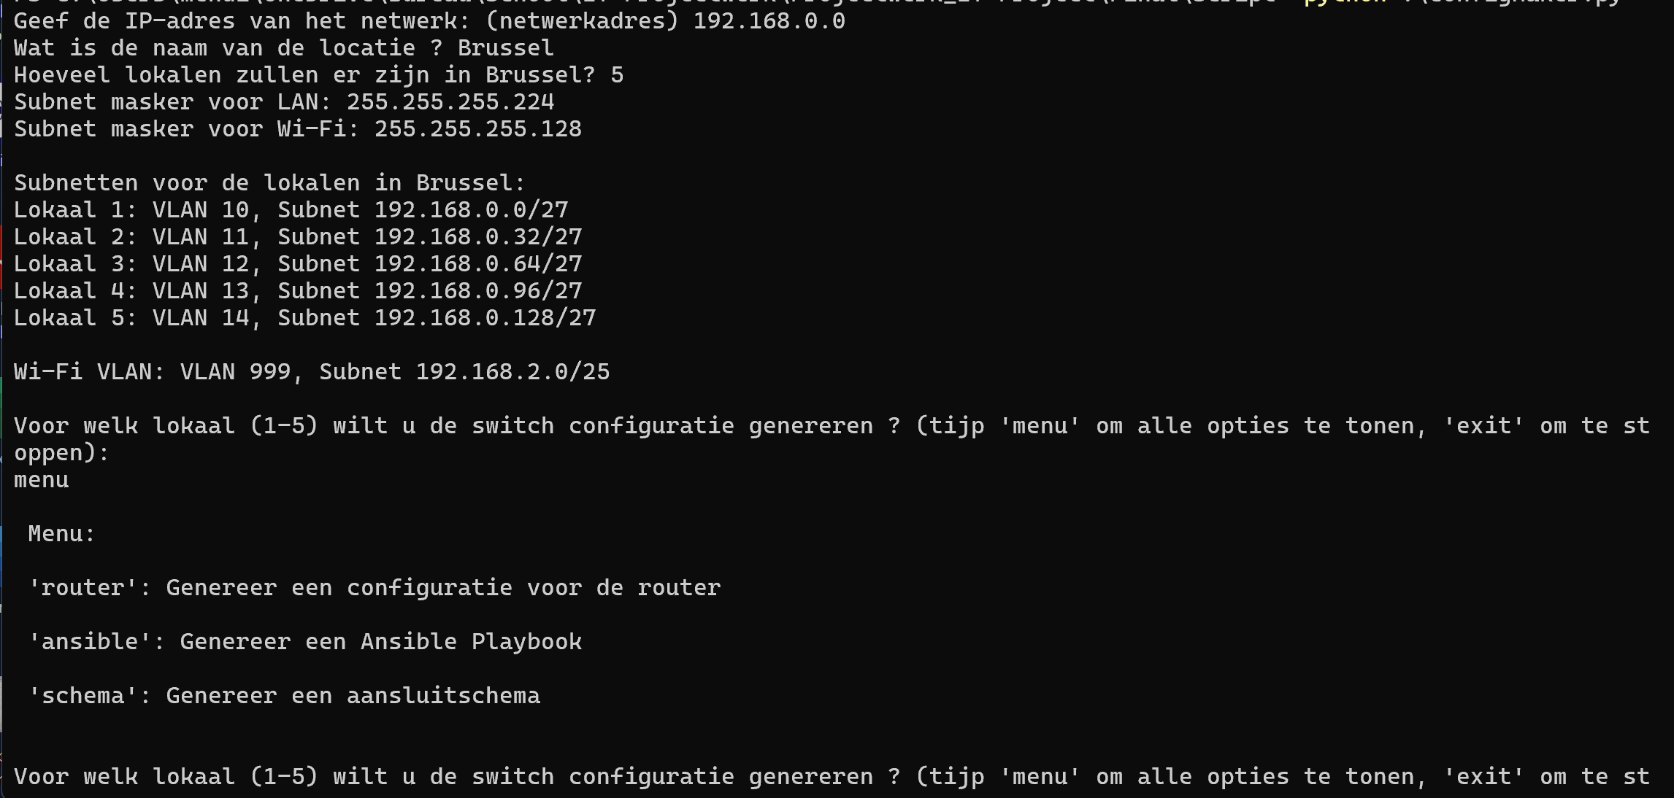
Netwerk

Slide 5

Demo

Slide 6
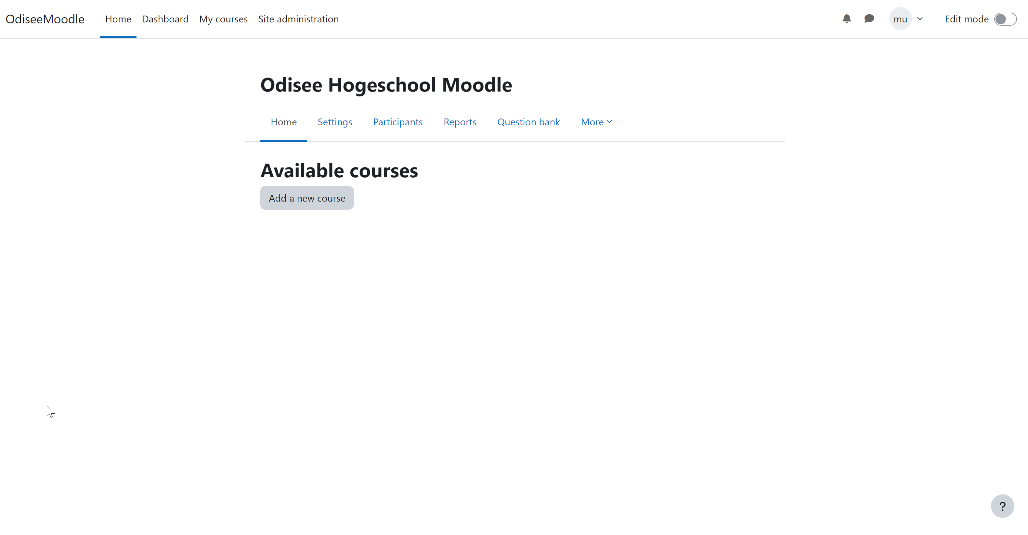
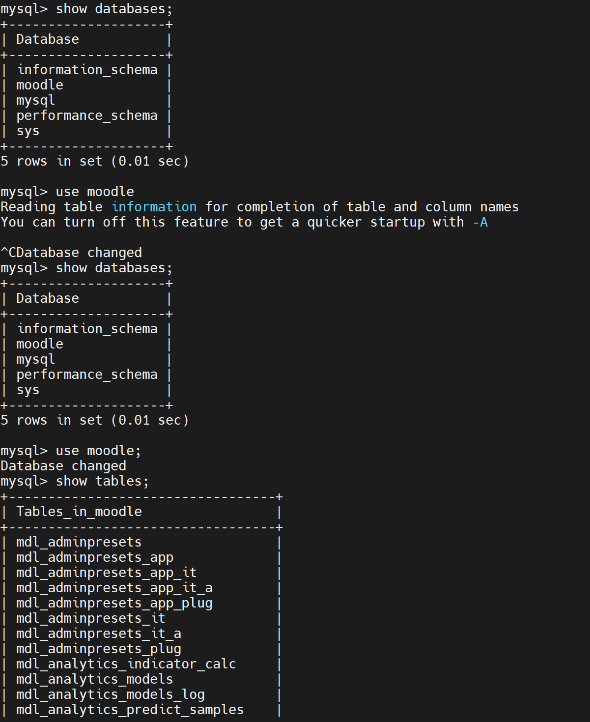
Moodle

Slide 7
Demo

Slide 8

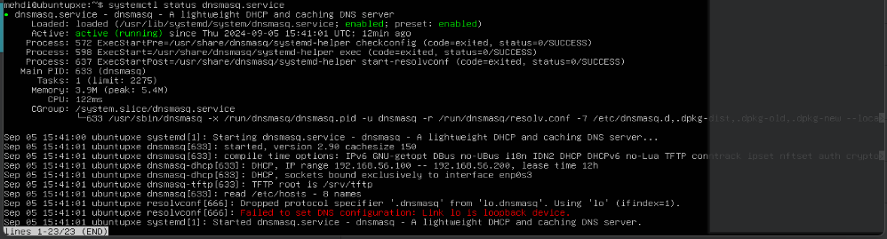
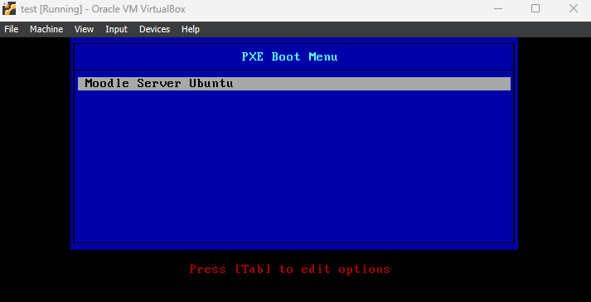
PXE

Slide 9
Demo

Slide 10

Zijn er nog vragen ?

Slide 11


